Slide 1
—— 期末项目 · 数据可视化 · 2026
从工业驱动
走向 服务驱动
服务驱动
以 2015–2024 十年数据为镜，讲述中国经济规模翻倍、
产业结构换骨、区域格局重塑的故事。
时段
样本
叙事
交付
2015 — 2024
31 省 · 全国
结构转型 A 线
14 图 · 报告 · PPT

Slide 2
■ 工业 → 服务 · 中国经济的十年
Ch.1 趋势
Ch.2 区域
Ch.3 相关
结语
三个关键数字，十年中国经济浓缩
70.3 → 134.8
51.7 → 56.8
+0.79
万亿元
% · 占 GDP 比重
Pearson r · 省际增速
全国 GDP 总量
第三产业占比
31 省增速同步性
· 十年翻倍
· 服务化加速
· 经济一盘棋
数据来源：国家统计局《2024 年国民经济和社会发展统计公报》及各年度分省数据

Slide 3
■ 工业 → 服务 · 中国经济的十年
Ch.1 趋势
Ch.2 区域
Ch.3 相关
结语
全篇由三章组成
01
总量在膨胀，结构在换骨
5 张图 · 全国 GDP 走势 / 三产堆叠 / 占比演化 / 增速节奏 / H1 三元图
02
四极稳定，梯队重排
6 张图 · 排名柱 / 三产占比 / 哑铃图 / 分层地图 / 小多图 / H2 结构时钟
03
经济是联动的，也是异质的
3 张图 · Treemap / 结构-增速散点 / 省际增速相关热图

Slide 4
CHAPTER · 01
I
总量在膨胀，
结构在换骨。
Chapter 01 · 总体经济发展趋势 · 5 张图（含 H1 三元图）

Slide 5
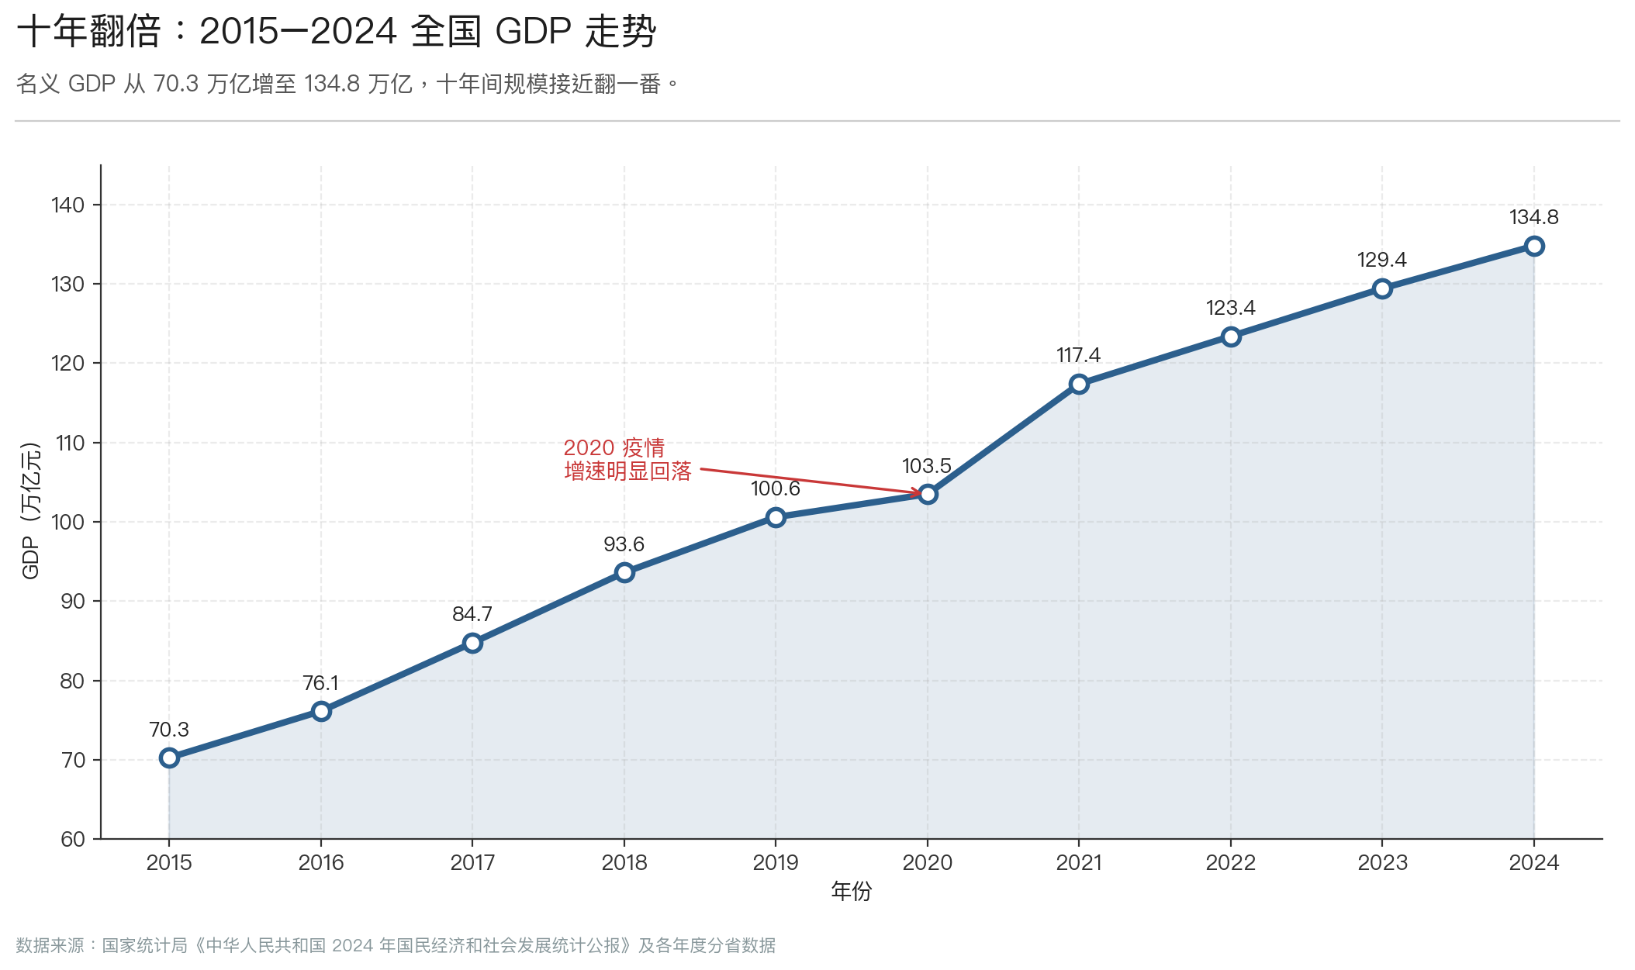
■ 工业 → 服务 · 中国经济的十年
Ch.1 趋势
Ch.2 区域
Ch.3 相关
结语
T1.1 · 全国 GDP 走势
十年翻倍：2015–2024 全国 GDP 走势
名义 GDP 从 70.3 万亿增至 134.8 万亿，十年间规模接近翻一番。
数据来源：国家统计局
折线图 · Line Chart

Slide 6
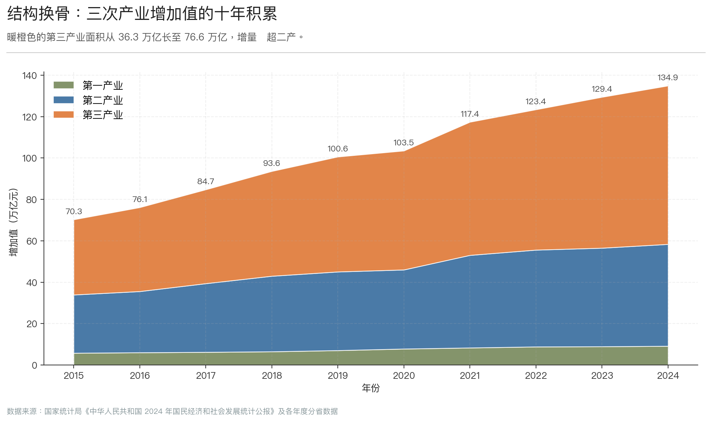
■ 工业 → 服务 · 中国经济的十年
Ch.1 趋势
Ch.2 区域
Ch.3 相关
结语
T1.2 · 三次产业堆叠面积
结构换骨：三次产业增加值的十年积累
暖橙色第三产业面积从 36.3 万亿长至 76.6 万亿，增量远超二产。
数据来源：国家统计局
Stacked Area · 堆叠面积图

Slide 7
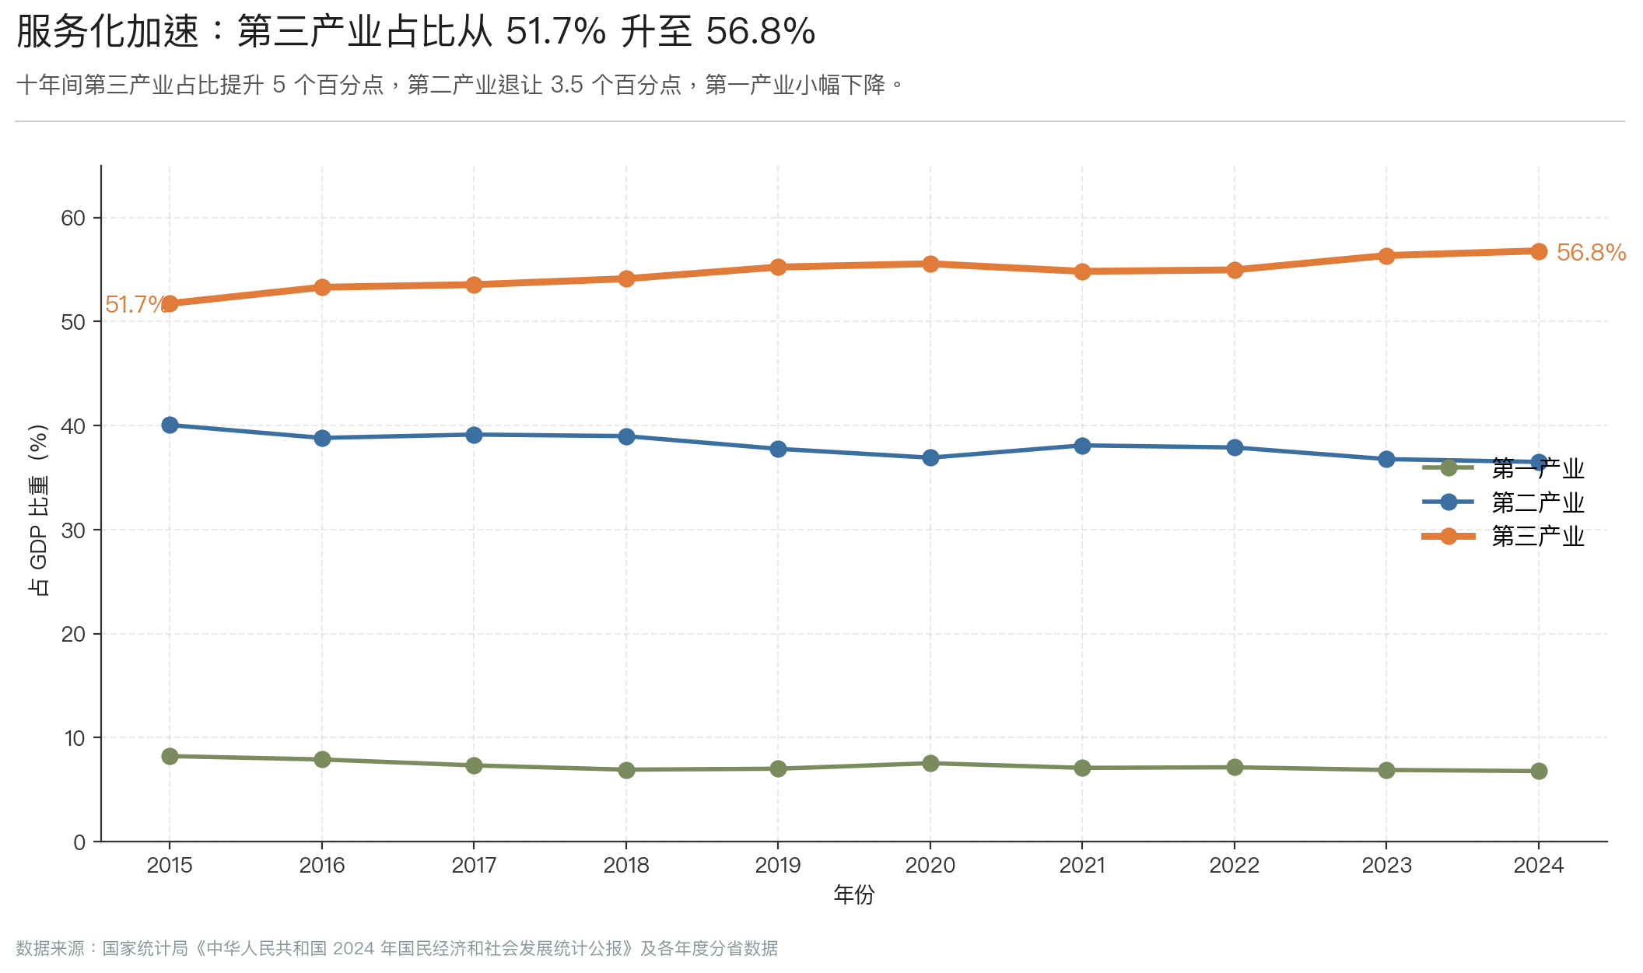
■ 工业 → 服务 · 中国经济的十年
Ch.1 趋势
Ch.2 区域
Ch.3 相关
结语
T1.3 · 三次产业占比演化
服务化加速：第三产业占比从 51.7% 升至 56.8%
十年间三产占比提升 5 个百分点，二产退让 3.5 个百分点。
数据来源：国家统计局
Line Chart · 占比折线

Slide 8
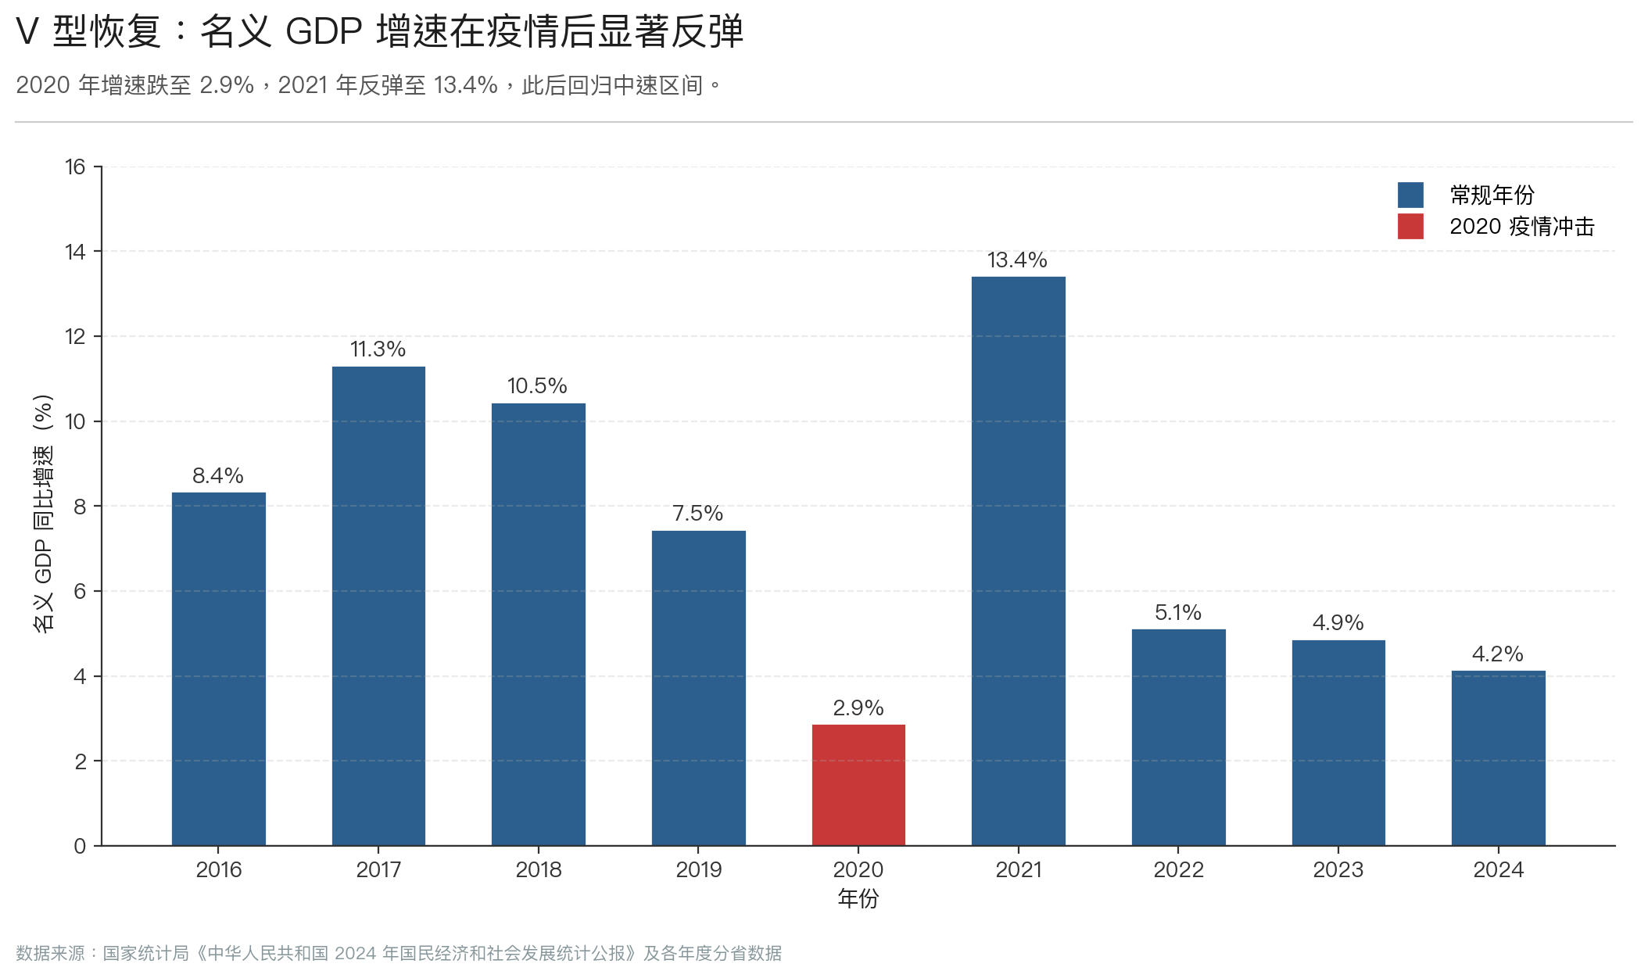
■ 工业 → 服务 · 中国经济的十年
Ch.1 趋势
Ch.2 区域
Ch.3 相关
结语
T1.4 · 年度同比增速
V 型恢复：名义 GDP 增速在疫情后显著反弹
2020 年跌至 2.9%，2021 年反弹至 13.4%，此后回归中速区间。
数据来源：国家统计局
Bar Chart · 柱状图

Slide 9
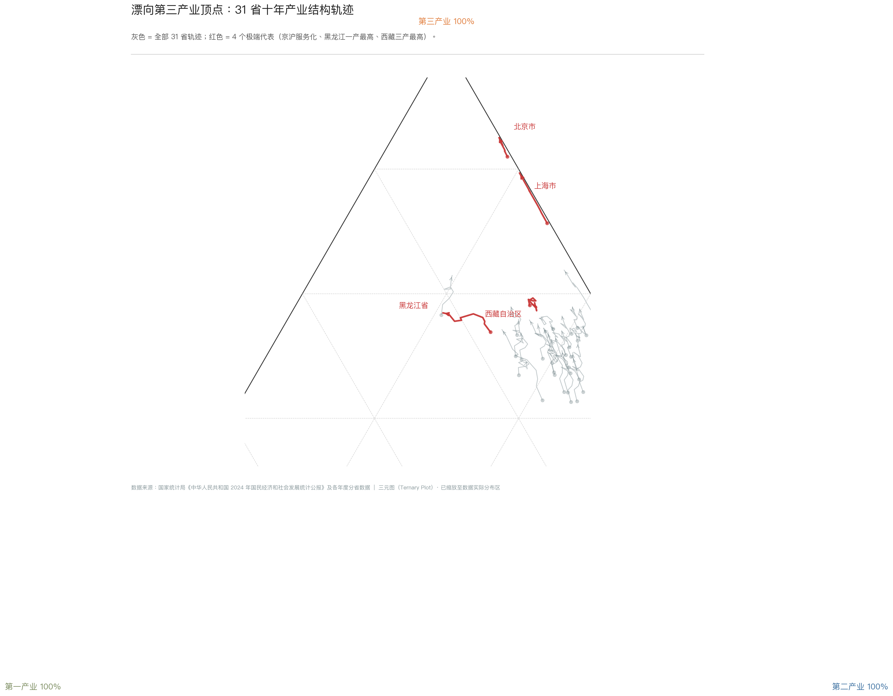
■ 工业 → 服务 · 中国经济的十年
Ch.1 趋势
Ch.2 区域
Ch.3 相关
结语
H1 · 封面级 HERO 图
HERO IMAGE
漂向第三产业顶点：31 省十年产业结构轨迹
灰色 = 31 省轨迹，红色 = 4 个极端代表。所有箭头方向一致。
数据来源：国家统计局
Ternary Plot · 三元图

Slide 10
CHAPTER · 02
II
四极稳定，
梯队重排。
Chapter 02 · 地区经济规模对比 · 6 张图（含 H2 结构时钟）

Slide 11
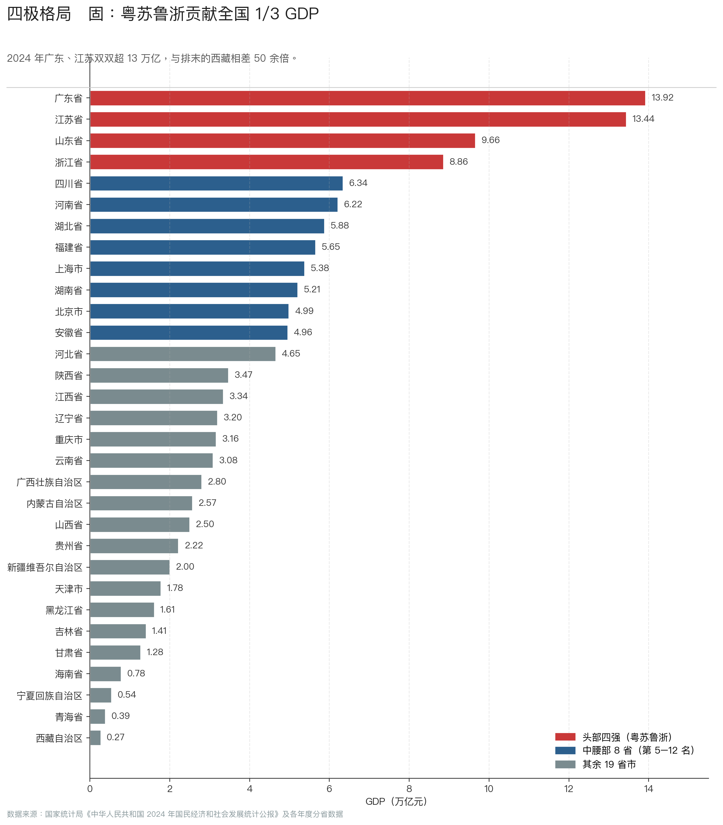
■ 工业 → 服务 · 中国经济的十年
Ch.1 趋势
Ch.2 区域
Ch.3 相关
结语
T2.1 · 2024 年 GDP 排名
四极格局稳固：粤苏鲁浙贡献全国 1/3 GDP
广东、江苏双双超 13 万亿，与排末的西藏相差 50 余倍。
数据来源：国家统计局
Horizontal Bar · 水平柱状图

Slide 12
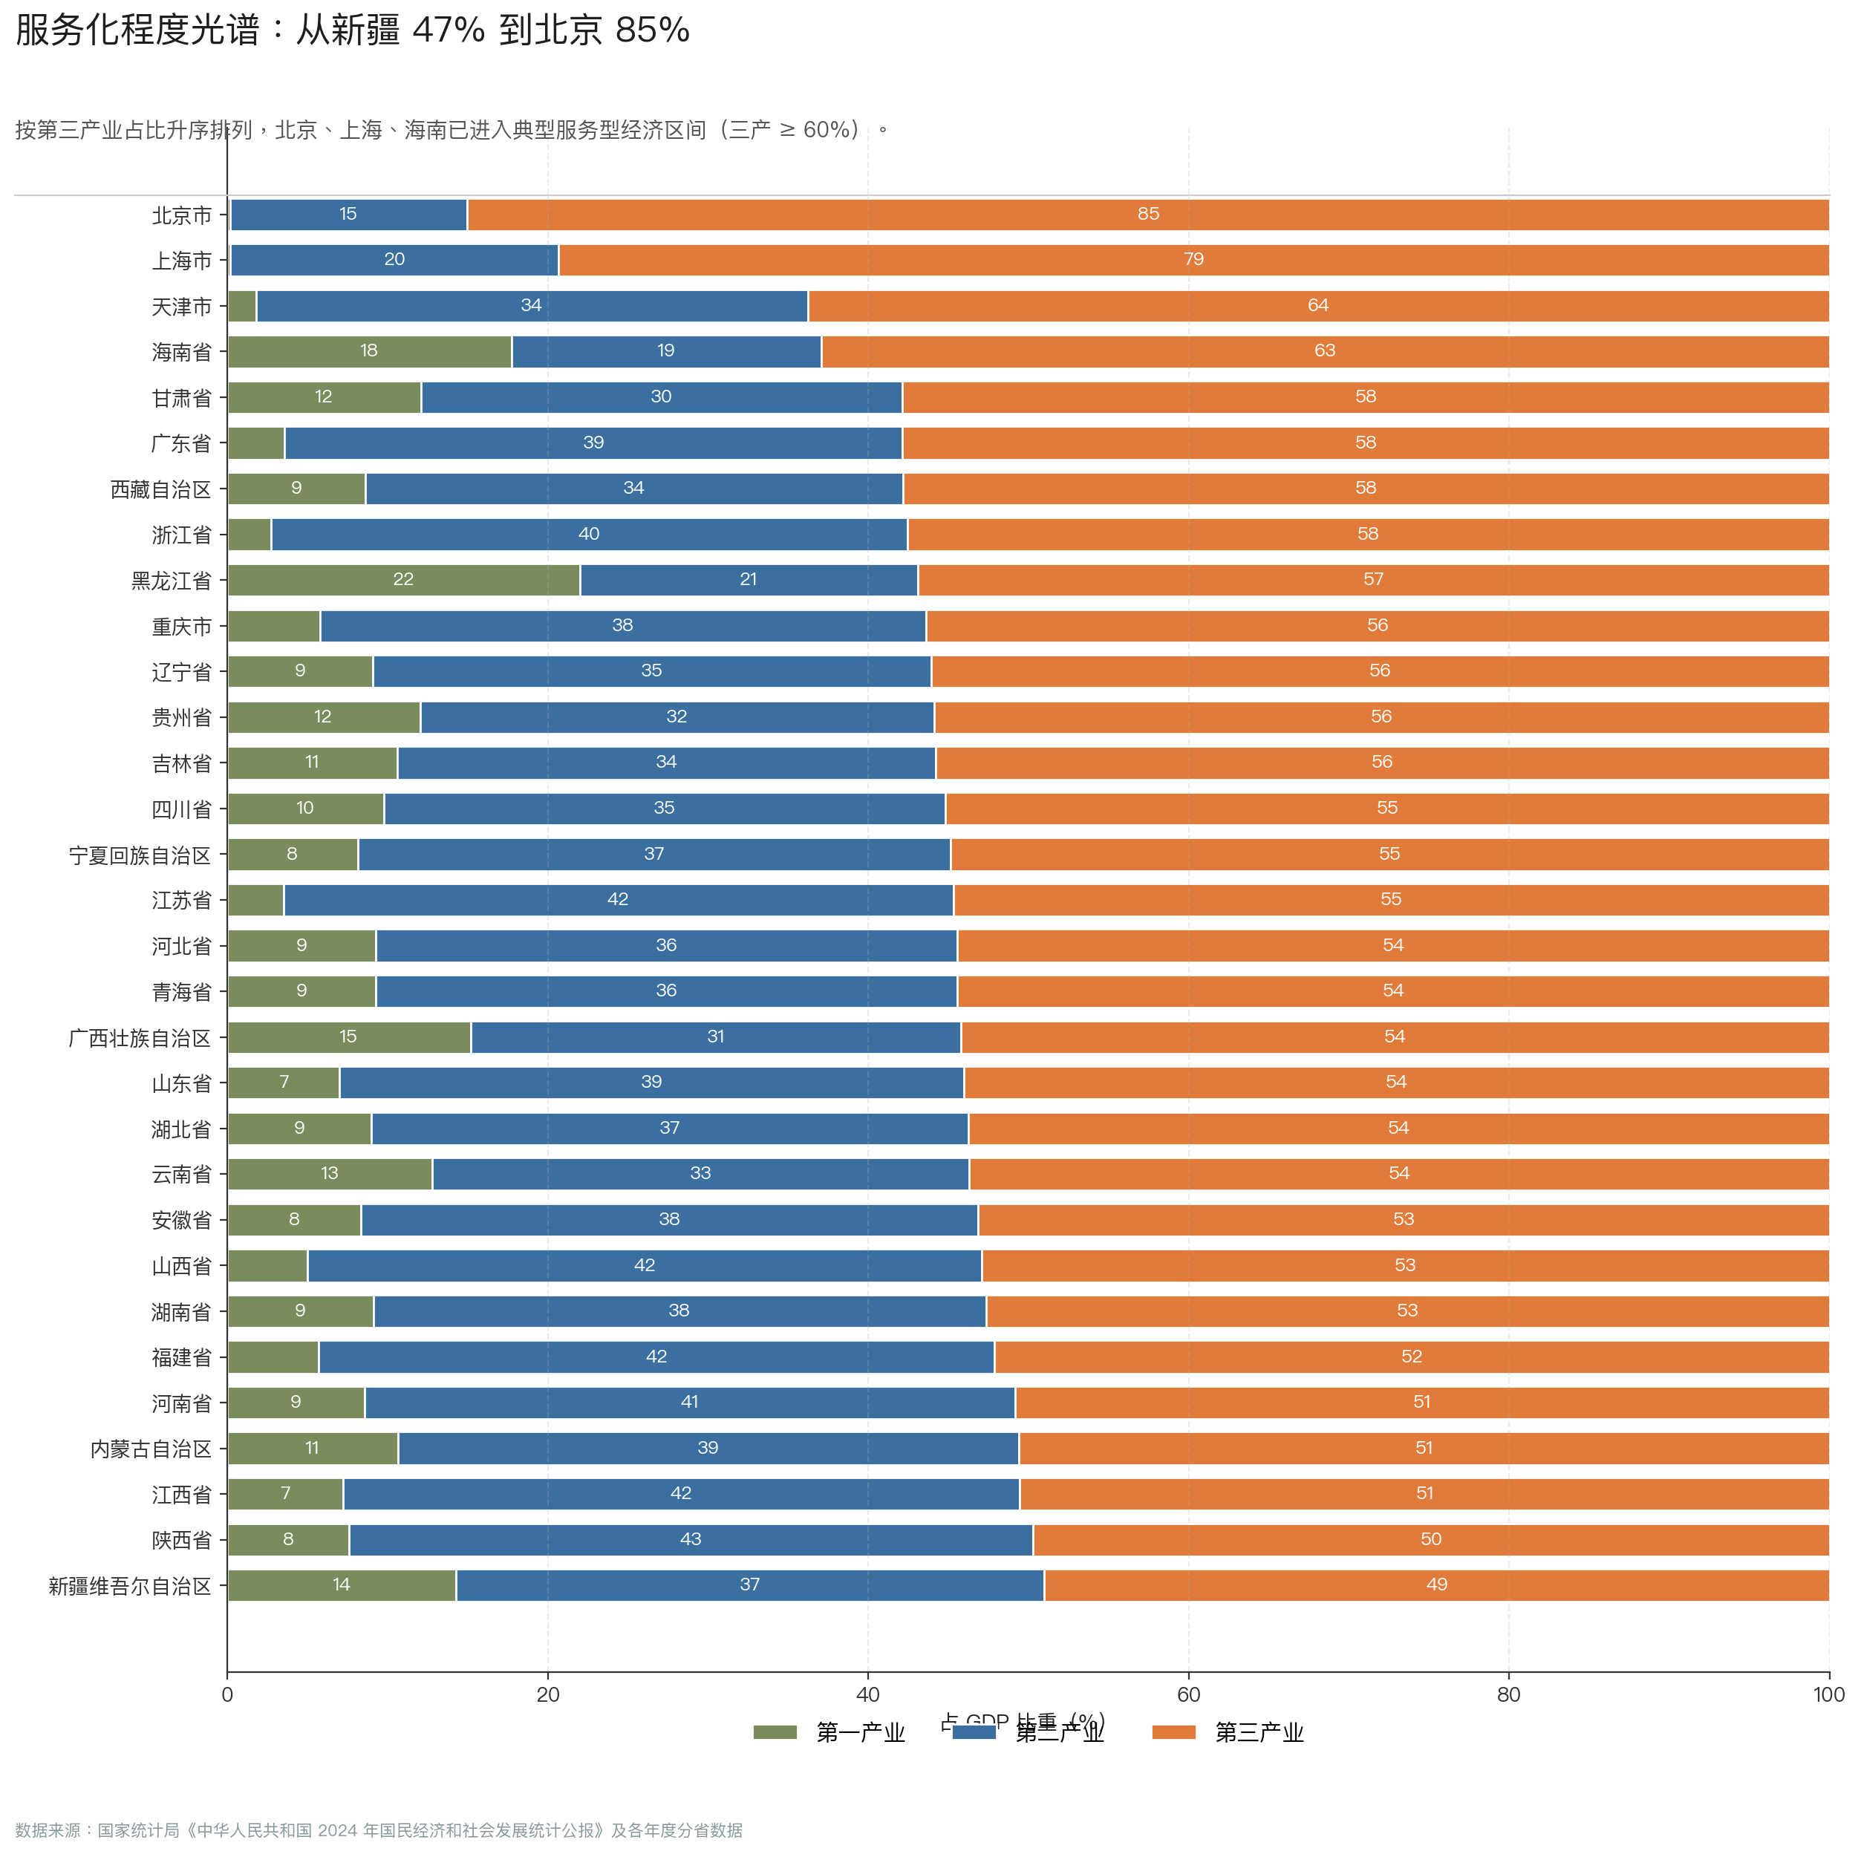
■ 工业 → 服务 · 中国经济的十年
Ch.1 趋势
Ch.2 区域
Ch.3 相关
结语
T2.2 · 2024 年三产占比
服务化程度光谱：从新疆 47% 到北京 85%
北京、上海、海南已进入典型服务型经济区间（三产 ≥ 60%）。
数据来源：国家统计局
100% Stacked Bar · 堆叠条形

Slide 13
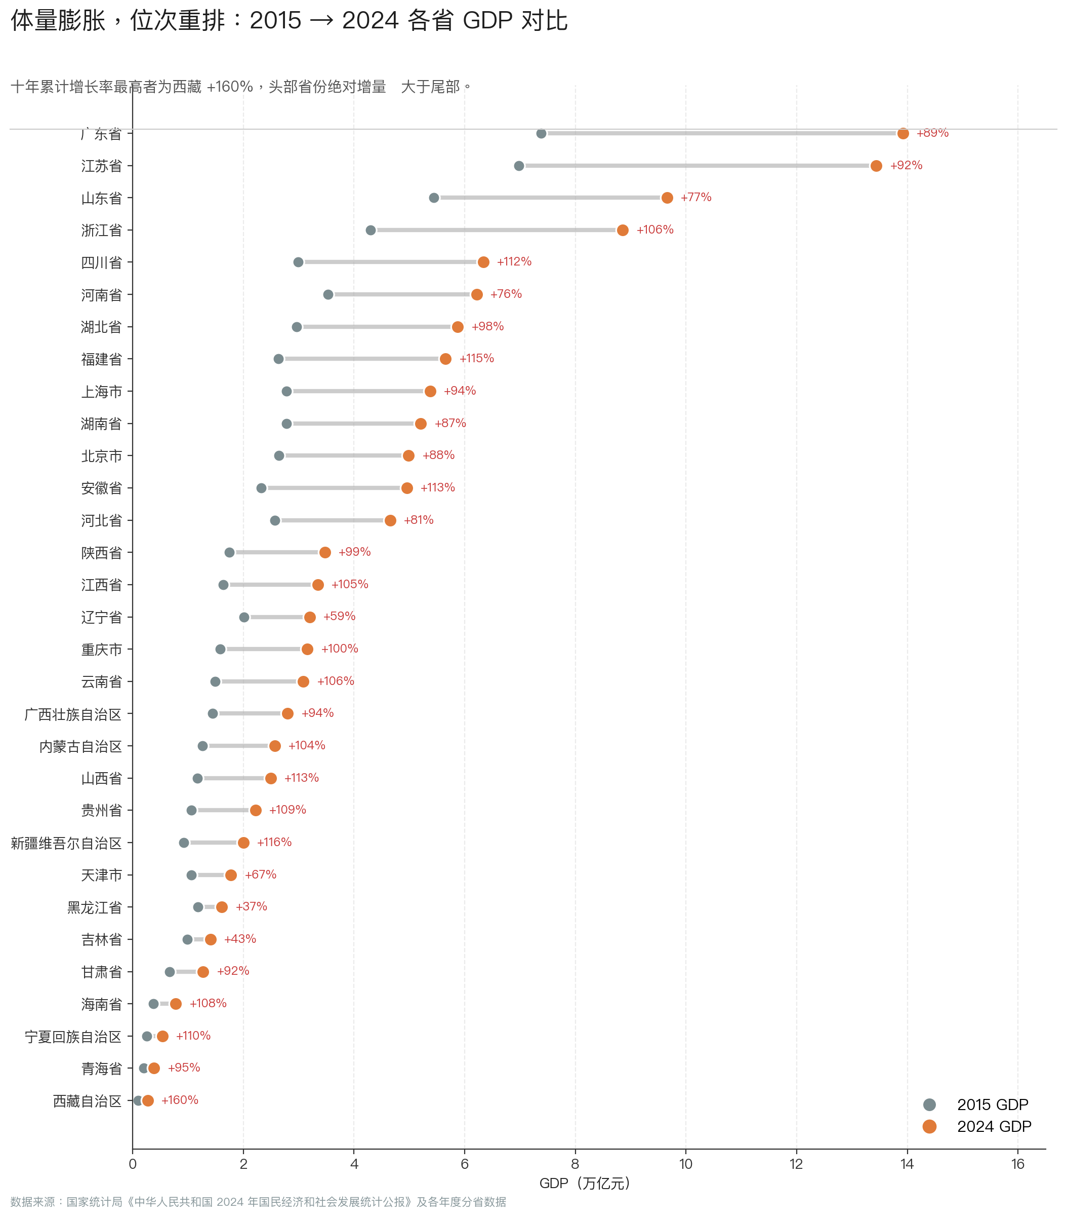
■ 工业 → 服务 · 中国经济的十年
Ch.1 趋势
Ch.2 区域
Ch.3 相关
结语
T2.3 · 2015 vs 2024 哑铃对比
体量膨胀，位次重排：十年累计增长率对比
西藏 +160% 绝对冠军；头部省份绝对增量远大于尾部。
数据来源：国家统计局
Dumbbell Plot · 哑铃图

Slide 14
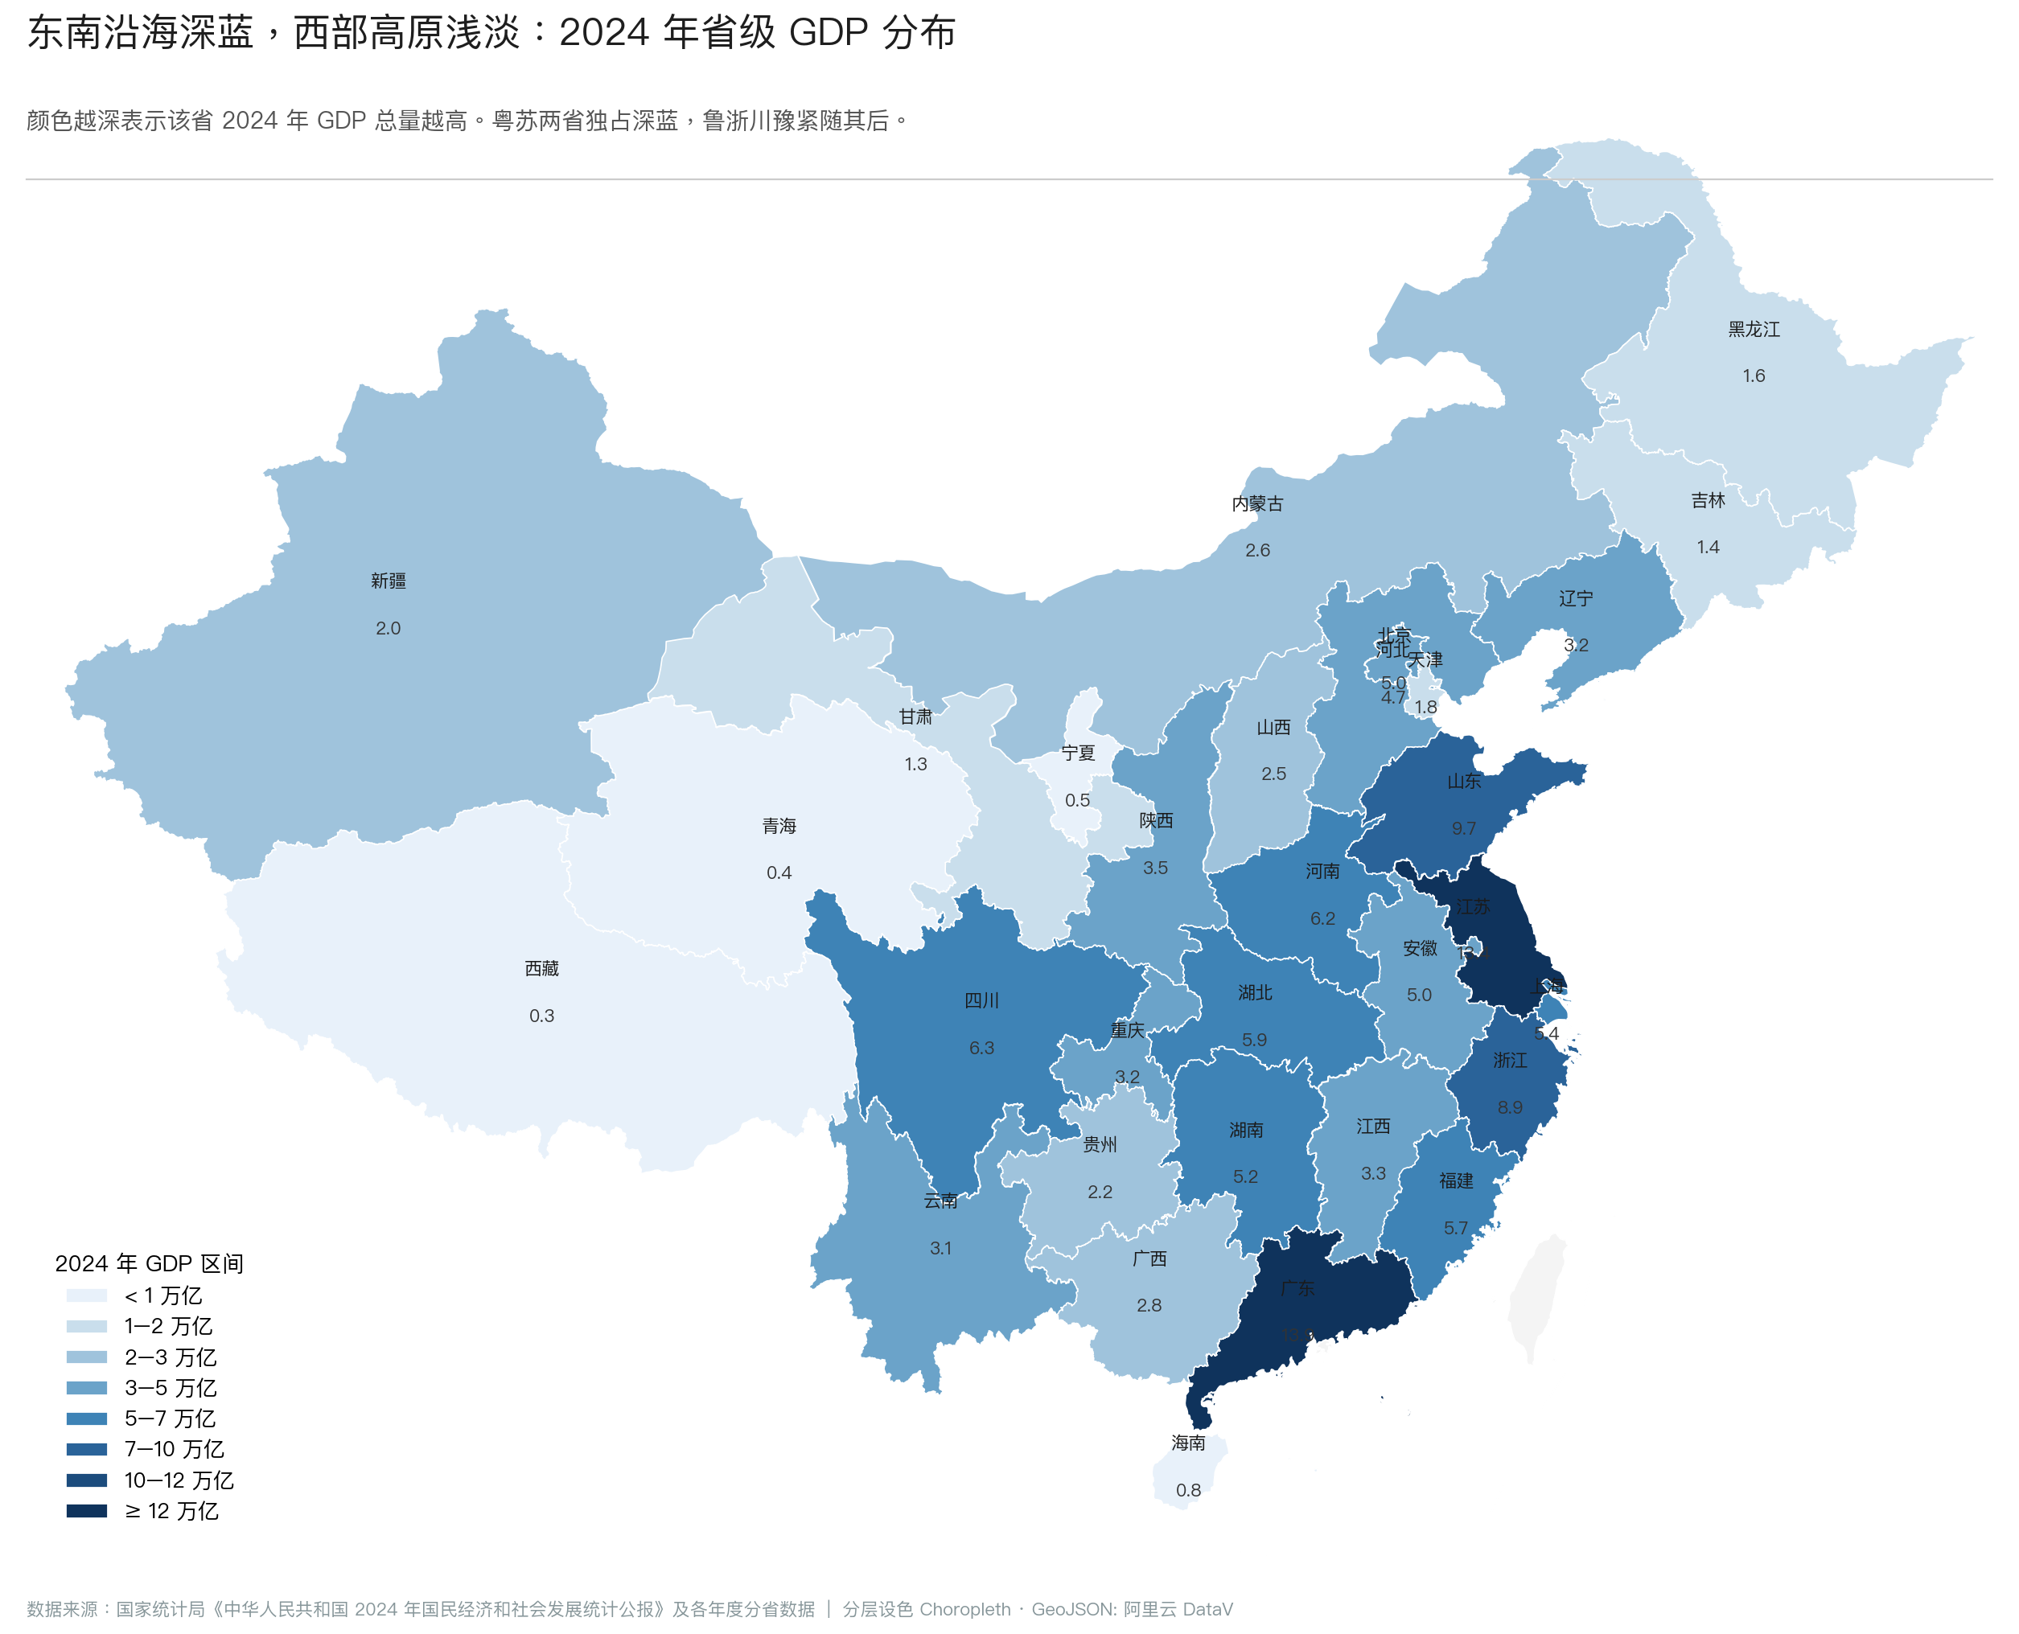
■ 工业 → 服务 · 中国经济的十年
Ch.1 趋势
Ch.2 区域
Ch.3 相关
结语
T2.4 · 2024 省级 GDP 地图
东南沿海深蓝，西部高原浅淡：2024 省级 GDP 分布
粤苏两省独占深蓝，鲁浙川豫紧随其后。
数据来源：国家统计局
Choropleth · 分层设色地图

Slide 15
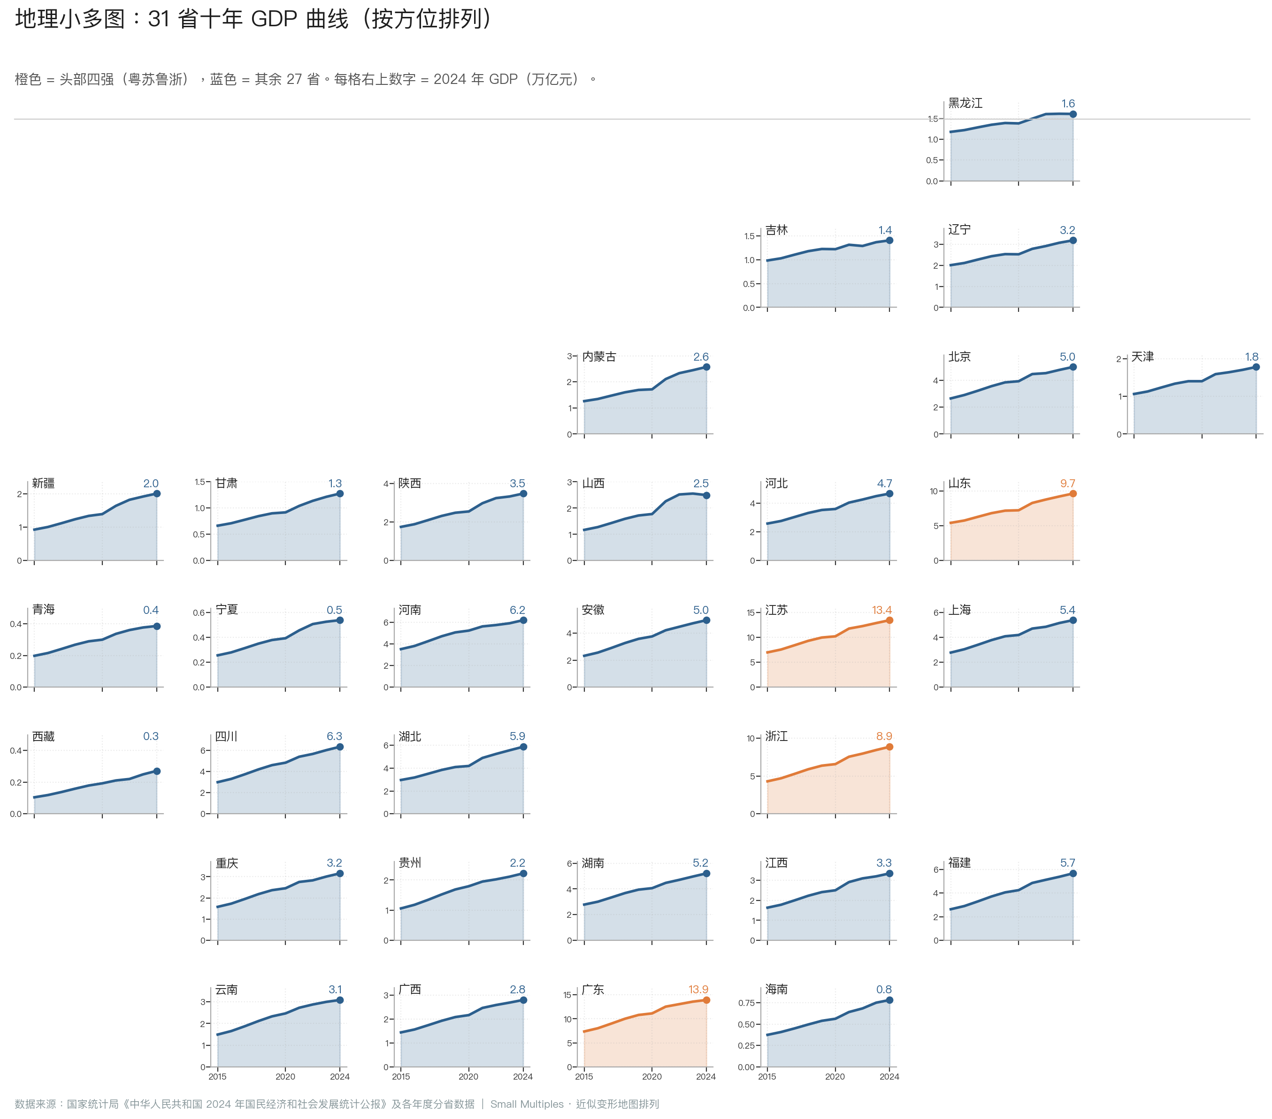
■ 工业 → 服务 · 中国经济的十年
Ch.1 趋势
Ch.2 区域
Ch.3 相关
结语
T2.5 · 地理网格小多图
地理小多图：31 省十年 GDP 曲线（按方位排列）
橙色 = 头部四强；蓝色 = 其余 27 省；每格右上 = 2024 万亿值。
数据来源：国家统计局
Small Multiples · 变形地图

Slide 16
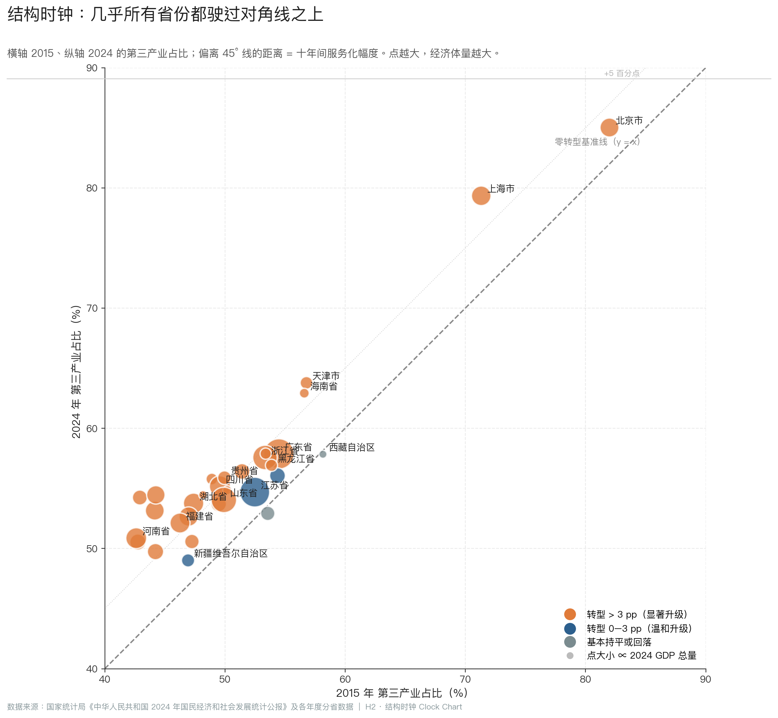
■ 工业 → 服务 · 中国经济的十年
Ch.1 趋势
Ch.2 区域
Ch.3 相关
结语
H2 · 封面级 HERO 图
HERO IMAGE
结构时钟：几乎所有省份都驶过对角线之上
横纵轴 = 2015/2024 三产占比；偏离对角线 = 服务化幅度。
数据来源：国家统计局
Clock Chart · 结构时钟

Slide 17
CHAPTER · 03
III
经济是联动的，
也是异质的。
Chapter 03 · 相关分析 · 3 张图

Slide 18
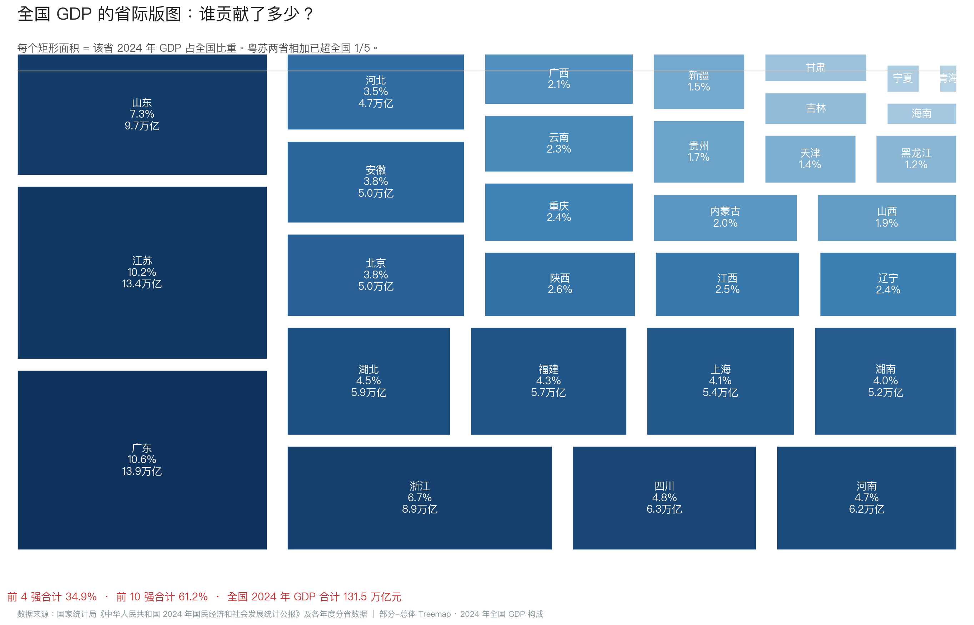
■ 工业 → 服务 · 中国经济的十年
Ch.1 趋势
Ch.2 区域
Ch.3 相关
结语
T3.1 · 部分-总体 Treemap
全国 GDP 的省际版图：谁贡献了多少？
前 4 强合计 34.9%；前 10 强合计 61.2%。
数据来源：国家统计局
Treemap · 部分-总体

Slide 19
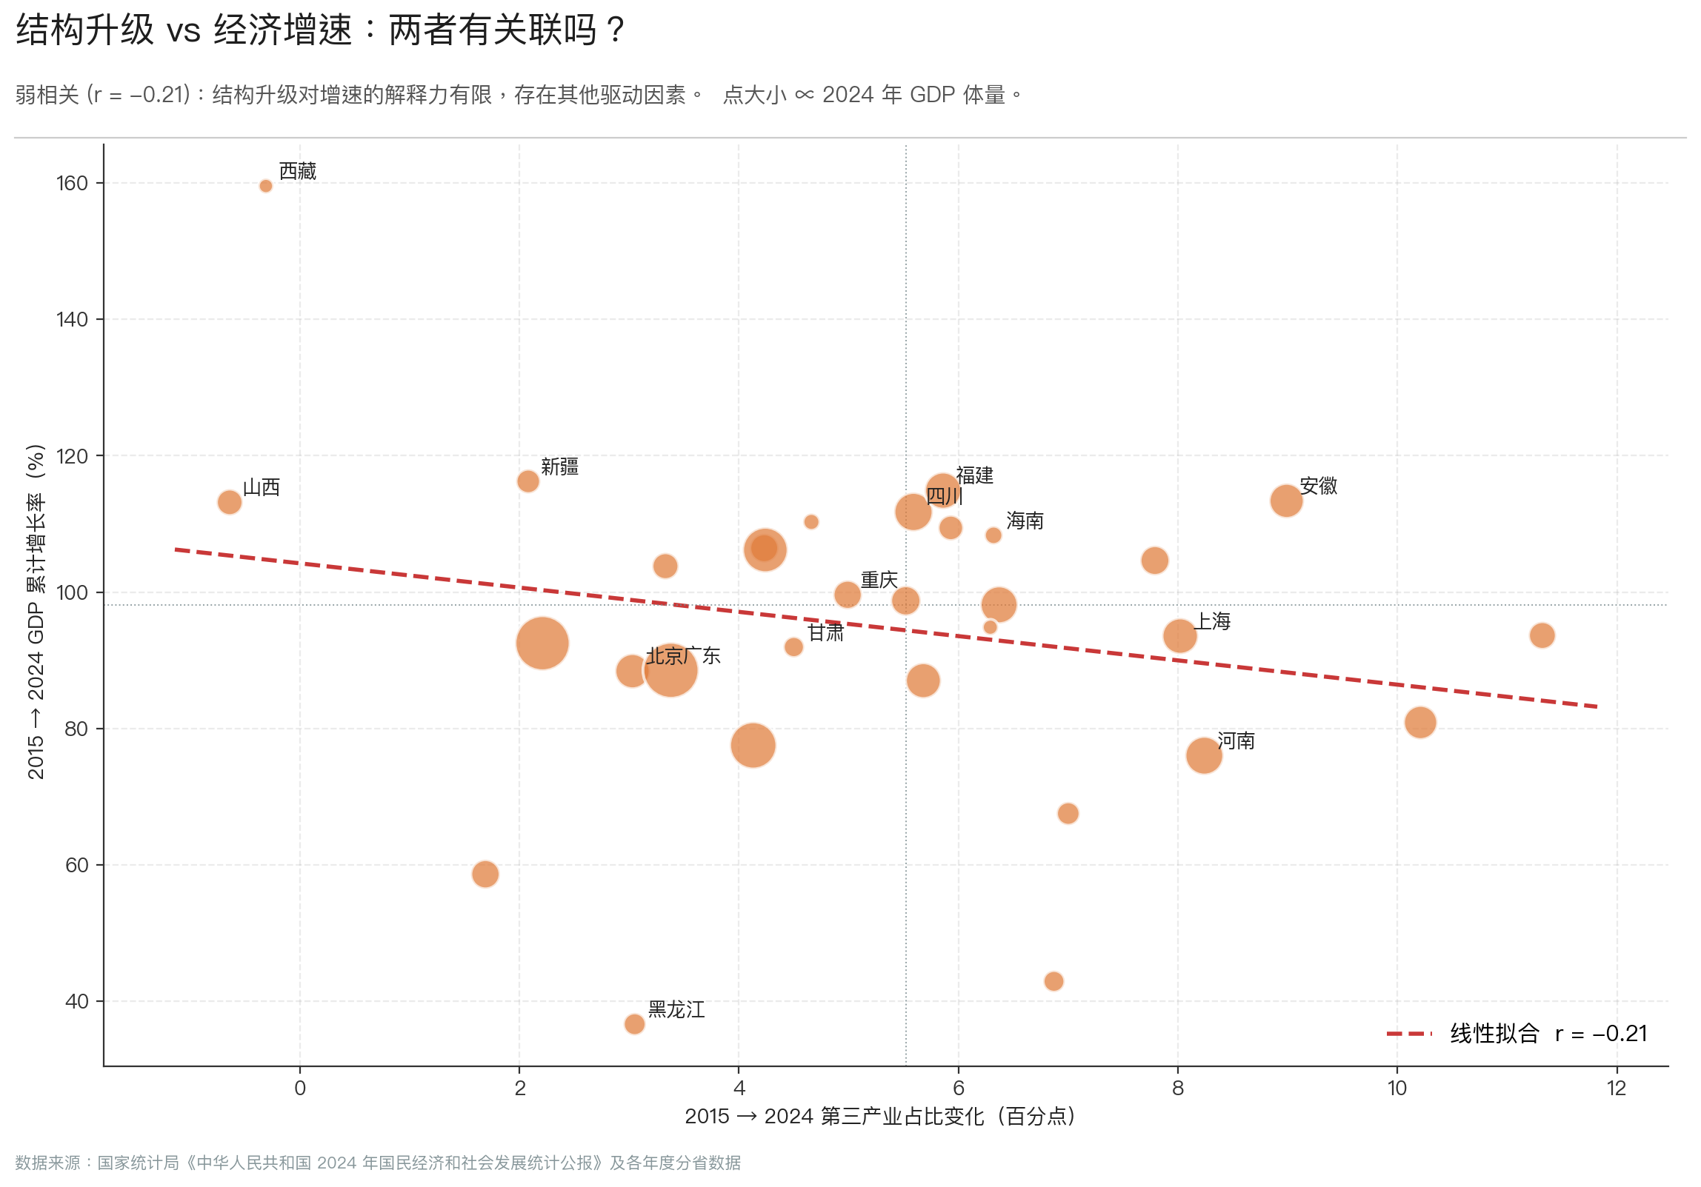
■ 工业 → 服务 · 中国经济的十年
Ch.1 趋势
Ch.2 区域
Ch.3 相关
结语
T3.2 · 结构 vs 增速
结构升级 vs 经济增速：两者有关联吗？
r = −0.21 · 弱负相关。服务化 ≠ 快速增长，追赶靠工业化。
数据来源：国家统计局
Scatter + Regression · 回归散点

Slide 20
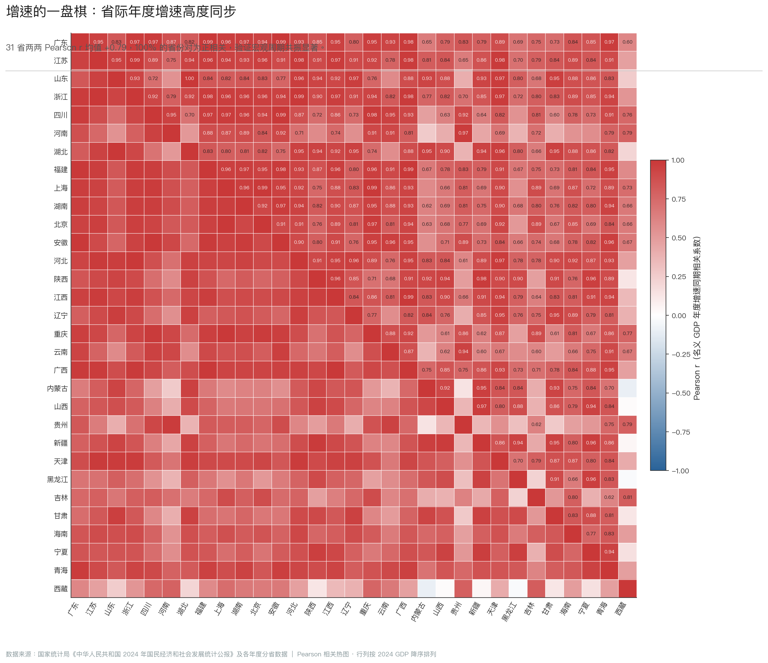
■ 工业 → 服务 · 中国经济的十年
Ch.1 趋势
Ch.2 区域
Ch.3 相关
结语
T3.3 · 省际相关热图
增速的一盘棋：省际年度增速高度同步
31 省两两 Pearson r 均值 +0.79，宏观周期共振显著。
数据来源：国家统计局
Correlation Heatmap · 相关热图

Slide 21
■ 工业 → 服务 · 中国经济的十年
Ch.1 趋势
Ch.2 区域
Ch.3 相关
结语
结语 · Coda
量变的表皮，质变的里子。
01
02
总量翻倍，但增速在换挡
服务化是时代主旋律
十年名义 GDP 从 70 万亿到 134.8 万亿，接近翻一番。
2020 年疫情短暂拐点后，增速从高速切换至中速区间。
31 省全部向第三产业顶点漂移。
北京三产占比 85%、上海 79%，已进入典型服务型经济区间。
03
04
四极稳固，但梯队在重排
增速同步，路径却分岔
粤苏鲁浙仍是四极，合计 34.9%。
西部省份累计增速更快；山西为唯一 2024 较 2023 小幅收缩的省份。
省际增速 r = +0.79 高度联动；
但结构升级 ≠ 快速增长 (r = −0.21)，追赶与升级不等价。

Slide 22
■ 工业 → 服务 · 中国经济的十年
Ch.1 趋势
Ch.2 区域
Ch.3 相关
结语
方法论 · METHODOLOGY
数据、工具与复现方式
数据时段
2015 – 2024（年度）
数据口径
国家统计局第五次全国经济普查（2023）修订后数据
覆盖范围
中国大陆 31 省 / 自治区 / 直辖市（港澳台未纳入）
主数据源
NBS《2024 年国民经济和社会发展统计公报》及历年分省数据
地图底图
阿里云 DataV · 中国省级 GeoJSON
绘图工具
Python · pandas · numpy · matplotlib · squarify（无 geopandas）
视觉体系
FT 编辑部风 · 暖橙 = 第三产业 · 雾蓝 = 第二产业 · 低饱和绿 = 第一产业
数据文件
data/gdp_2015_2024.csv（长表 310 行）· gdp_wide_total.csv · gdp_national.csv
交付件
14 张 PNG · 项目报告 report.md · HTML 站点 · 本 PPT
在线查看
https://ludan-daye.github.io/china-gdp-2015-2024/

